Slide 1
01 02 03 04 05 06 07 08 09 10 11 12 13 14 15 16
01 02 03 04 05 06 07 08 09 10 11 12 13 14 15 16
01 02 03 04 05 06 07 08 09 10 11 12 13 14 15 16

Slide 2
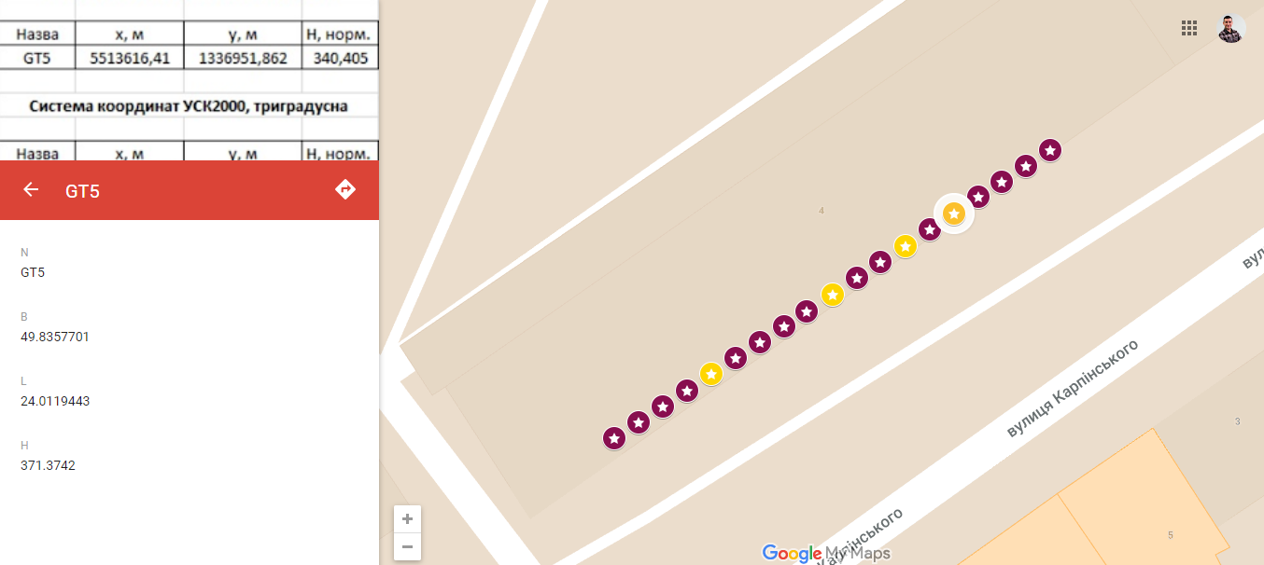
1
2
4
3
5
6
7
9
8
10
11
13
12
14
15
16
17
18
19

Slide 3
Вхід на сайт
Користувач зареєстрований
Ні
реєстрація
Так
авторизація
Завантаження файлу
Вибір формату
Підтвердження дії
Завантажений файл відповідає вибраному формату
Ні
Так
Збереження відформатованих даних в електронні таблиці EXCEL.

Slide 4
